Slide 1
교회 교육의 AX 전환 전략
AX
총회 교회교육 AI 전환 로드맵
2026년 | 총신대학교 김수환

Slide 2
발표 순서
1. AX 전환의 목적
5. 측정 가능한 데이터와 예측 모델
2. 자동화 가능 영역
6. AI 문제해결 파이프라인
3. 위임하지 말아야 할 영역
7. AX 전환의 장단점
4. 에이전트 시대의 인간 역할 (목회자 · 교사)
8. 교회학교 출석부 앱 프로토타입

Slide 3
1. AX 전환의 목적
AX(AI Transformation)란?
왜 교회 교육에 AX가 필요한가?
단순 도구 도입이 아닌, 사역·교육의 구조적 재설계
AI를 통해 사람이 본질에 집중하게 하는 전환
교사 부족·학생 감소·행정 과부하 문제 해결
개인화된 신앙 교육 제공 가능
데이터 기반 의사결정으로 교육 효과 향상
"기술이 사람을 섬기고, 사람이 하나님을 섬긴다" — 핵심 목적
3大
AI
AX
위기
교사부족·학생감소·과부하
해결사
자동화 + 개인화 교육
전환
구조적 사역 재설계

Slide 4
2. 교회 교육에서 자동화할 수 있는 영역
행정 자동화
교육 지원 자동화
커뮤니케이션 자동화
출석 관리 및 통계 생성
교육 자료 배포 및 알림 발송
교육 일정 관리 및 공지
재정/예산 보고서 자동 생성
맞춤형 성경공부 자료 추천
학생별 신앙 성장 리포트
교사 교육 콘텐츠 큐레이션
Q&A 챗봇 (성경·교리 기초)
학부모 소통 채널 관리
결석 학생 Follow-up 메시지
행사 홍보 콘텐츠 초안 작성

Slide 5
3. AI에게 위임하지 말아야 할 영역
영적 핵심 사역 (절대 위임 불가)
관계적 사역 (인간이 주도)
기도와 영적 돌봄 — 인격적 만남이 본질
상담과 치유 — 공감·경청·은혜의 전달
예배 인도와 설교 — 성령의 역사가 중심
제자훈련과 멘토링 — 삶으로 가르치는 것
학생과의 신뢰 관계 형성
위기 가정 및 학생 심방
신앙 결단의 순간 동반
공동체적 화해와 회복
⚠ 원칙: AI는 '도구'이며, 목회자/교사의 판단과 사랑을 대체할 수 없다

Slide 6
4. 에이전트가 일하면 인간은 무엇을 하는가?
목회자의 새로운 역할
교사의 새로운 역할
AI 데이터를 해석하는 '영적 판단자'
자동화로 확보된 시간을 심방·기도에 투자
교육 방향과 가치 기준을 설정하는 '비전 리더'
AI 제안 커리큘럼의 신학적 검토자
정보 전달자 → '영적 코치'로 전환
AI 리포트로 개별 학생 맞춤 돌봄
학생의 삶의 맥락을 읽는 '관계 전문가'
디지털 리터러시 교육의 신앙적 안내자
"AI가 반복 업무를 맡으면, 교사는 더 깊이 사랑할 수 있다"

Slide 7
5. 어떤 데이터로 예측 모델을 만들 것인가?
출석 데이터
참여도 데이터
주간/월간 출석률, 결석 패턴
연속 결석 횟수 및 복귀율 등
소그룹 참여율
성경공부 완료율
행사 참여 빈도 등
성장 지표
가족 맥락 데이터
세례/입교 전환율
봉사 참여율
헌금 참여율 등
가정 신앙 환경 설문
부모 예배 참석 여부 등
예측 모델 활용: 이탈 위험 학생 조기 감지 | 신앙 성장 단계 예측 | 교사 개입 우선순위 결정

Slide 8
6. AI 문제해결 파이프라인
교회 교육 파이프라인
데이터 수집
분석·패턴인식
인사이트 생성
교사 검토
맞춤 개입
결과 측정
예시: 출석 앱 입력 → AI 결석 패턴 분석 → '3주 연속 결석 알림' → 교사 심방 → 복귀율 측정
교회 행정 파이프라인
행정 요청 입력
AI 초안 생성
담당자 검토·승인
자동 발송/처리
피드백 수집
예시: 예산 요청 → AI 보고서 초안 → 부장 검토 → 자동 발송 → 회의록 생성
핵심 원칙: 모든 파이프라인에 '인간 검토 단계' 필수 포함 | AI 결정을 자동 실행하지 않고, 사람이 최종 승인

Slide 9

6. 교회학교의 선순환 사이클
가정 교육
예배+공과공부
성경/교리
지식+태도교육
교회 교육
예배+공과공부
성경/교리
지식+태도 강화
교회 교육
선순환
구조
가정 교육
가정예배
모본제시/신앙상담
태도교육
유투브
온라인 라이브
개인 생활
말씀, 기도 생활
신앙실천
지식+태도 함양
플립러닝

Slide 10
7. AX 전환의 장점과 단점
장점 (Benefits)
단점 및 주의사항 (Risks)
행정 업무 70% 시간 절감 가능
디지털 소외 계층 배제 위험
교사 1인당 더 많은 학생 심층 관리
데이터 의존으로 영적 직관 약화 우려
데이터 기반 의사결정으로 교육 효과 향상
개인정보 보호 및 보안 이슈
개인화된 신앙 교육 경험 제공
초기 도입 비용 및 교육 부담
결석·이탈 학생 조기 발견 및 대응
AI 오류 시 신뢰 손상 위험
교사 소진(burnout) 감소
인간적 온기 상실 우려
균형 전략: 기술 도입 + 공동체 문화 강화를 동시에 추진

Slide 11
8. 교회학교 출석부 앱 프로토타입
앱 이름: 양무리(羊무리) 출석 관리 시스템
📱 학생 관리
📊 AI 분석 대시보드
QR코드/NFC 태그 출석 체크
학생 프로필 (사진·학년·가족)
출석 이력 시각화 (캘린더 뷰)
실시간 출석 현황
결석 위험 학생 자동 알림
월간/분기 리포트 자동 생성
💬 소통 기능
🔐 보안
결석 학부모 자동 문자 발송
교사-학부모 1:1 채팅
공지사항 푸시 알림
암호화 클라우드 저장
개인정보 최소 수집 원칙
역할별 차등 접근 권한
기술 스택: React Native (앱) + Firebase (백엔드) + GPT API (AI 분석)

Slide 12
양무리 앱 주요 화면 구성 (UI 와이어프레임)
11
홈 대시보드
출석 체크
학생 상세 보기
리포트 & 분석
원형 그래프: 오늘 출석 현황
반별 학생 목록 (이름+사진)
3개월 출석 달력 (색상 표시)
반별 출석률 비교 바 차트
결석 알림 카드 목록
(위험도 표시)
출석 / 결석 / 조퇴 버튼 탭
AI 코멘트 카드
(출석률 하락 경고)
이탈 위험 학생 목록
빠른 출석 체크 버튼
(하단 FAB)
QR 스캔 모드 전환 아이콘
교사 메모 기록란
엑셀/PDF 내보내기 버튼
반응형 디자인 | 오프라인 출석 체크 지원 | iOS / Android 동시 지원

Slide 13
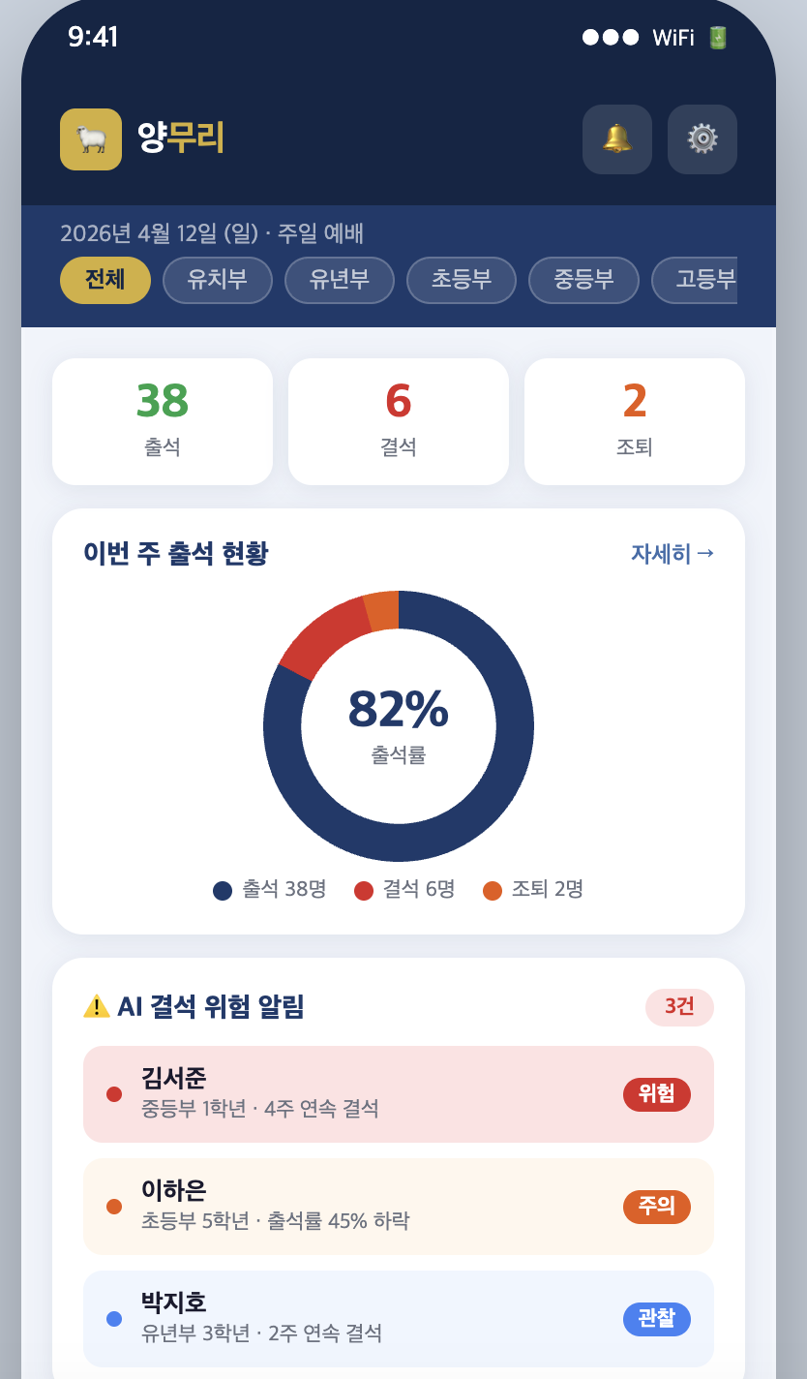
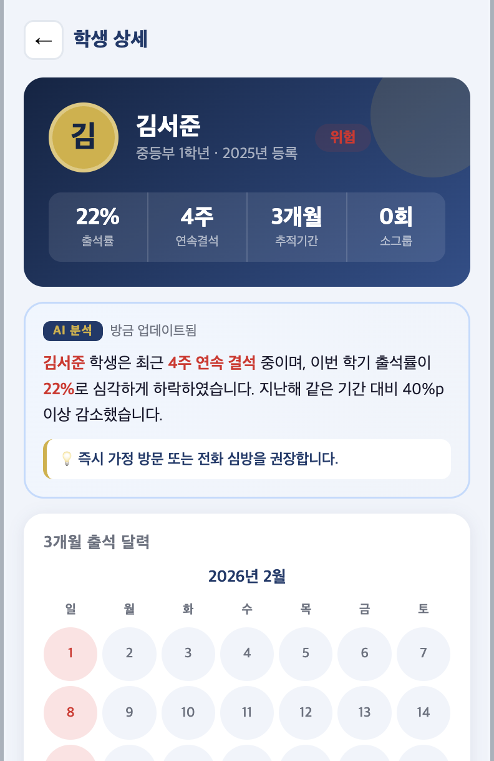
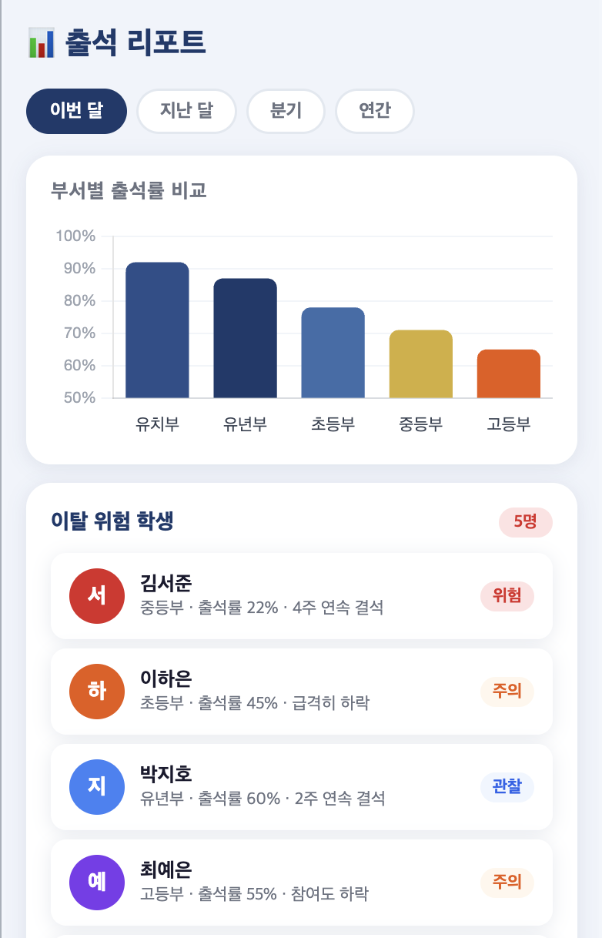
양무리 앱 주요 화면 구성 (UI 와이어프레임)

Slide 14
결론: 교회 교육 AX 전환 로드맵
1단계 2026 하반기
2단계 2027 상반기
3단계 2027 하반기~
— 기반 구축 —
— 확산 —
— 고도화 —
출석부 앱 파일럿
(선도 교회 운영)
교사 AI 리터러시 교육
데이터 수집 기준 수립
전국 교회 출석부 앱 보급
AI 대시보드 도입
교육 콘텐츠 자동화 시범
예측 모델 구축 및 검증
개인화 교육 추천 시스템
총회 교육원 AX 센터 설립
"AX 전환의 목표는 기술이 아닌 사람입니다.
AI가 행정을 맡고, 교사는 영혼을 맡습니다."

